Slide 1
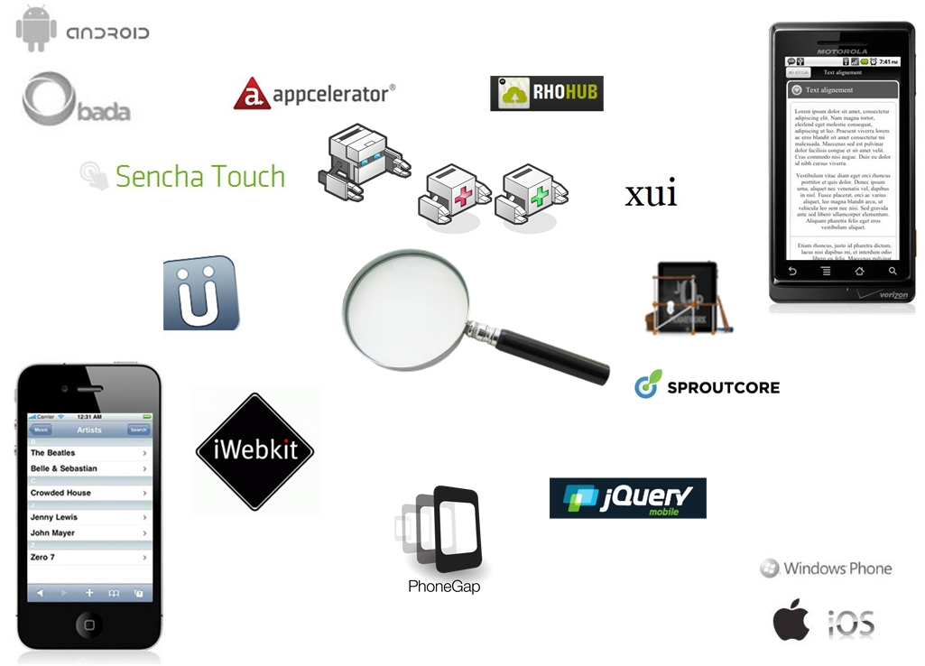
Evaluation von 10 Frameworks + Lupen App

Slide 2
Inhalt
Evaluation der Frameworks
Kriterien
Vorstellung der Frameworks: jQPad, XUI, iWebKit, iUI, Rhodes, Appcelerator Titanium, Sproutcore Touch, Sencha Touch, jQuery Mobile, Phonegap
Lupen-App
???

Slide 3
Kriterien - Punktevergabe
Pro Kriterium 1 – 10 Punkte
Summe der Punkte bestimmt Evaluationssieger
Kriterium «spezielles» für unvorhergesehenes

Slide 4
Kriterium 1 - Einfachheit
Subjektives Empfinden
Anzahl benötigter Technologien
Intuitive Benutzbarkeit

Slide 5
Kriterium 2 - Entwicklungsumgebung
Aufzählung / Flexibilität
Alternativen / Erweiterungen
Hilfestellungen durch Framework

Slide 6
Kriterium 3 - Support
Supporthotline
Online-Möglichkeiten
Preis
Anleitungen im Netz

Slide 7
Kriterium 4 - Dokumentation
Verfügbarkeit
Struktur
Ausführlichkeit

Slide 8
Kriterium 5 - Tutorials
Google Tutorial Suche
Qualität der ersten 5 Such-Hits

Slide 9
Kriterium 6 - Building
Einfachheit / Aufwändigkeit
Verschiedene Möglichkeiten?
Build-Tool

Slide 10
Kriterium 7 - Testing
How to Test?
Methodik

Slide 11
Kriterium 8 - Verbreitung
Google-Suche
Anzahl Apps
Persönliche Erfahrung

Slide 12
Kriterium 9 - Spezielles
Features
Vorteile
Nicht bedachtes

Slide 13
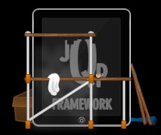
jQPad

Slide 14

XUI

Slide 15

iWebKit

Slide 16

iUI

Slide 17
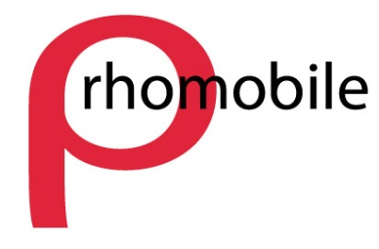
Rhodes

Slide 18

Appcelerator

Slide 19

Sproutcore Touch

Slide 20

Sencha Touch

Slide 21

jQuery Mobile

Slide 22

Phonegap

Slide 23
Lupen-Applikation
Vergrössern abfotografierter Bilder
Native App
Programmiert mit:
PhoneGap
jQuery Mobile

Slide 24
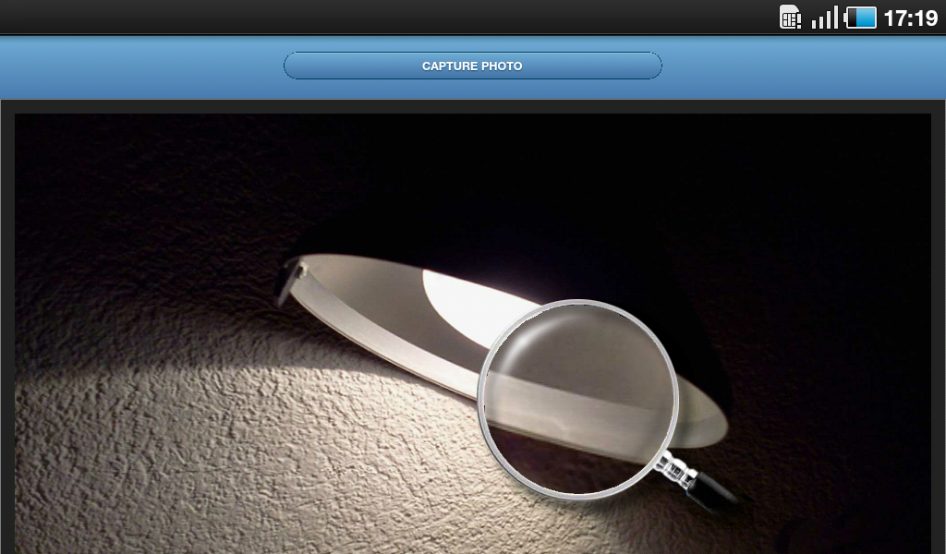
Lupen-Applikation

Slide 25
Lupen-App - Aufbau
Inhalt: HTML
Native Kamera-Ansteuerung: Phonegap
Darstellung: JQuery Mobile
Funktionalität: http://www.netzgesta.de/loupe/

